Slide 1
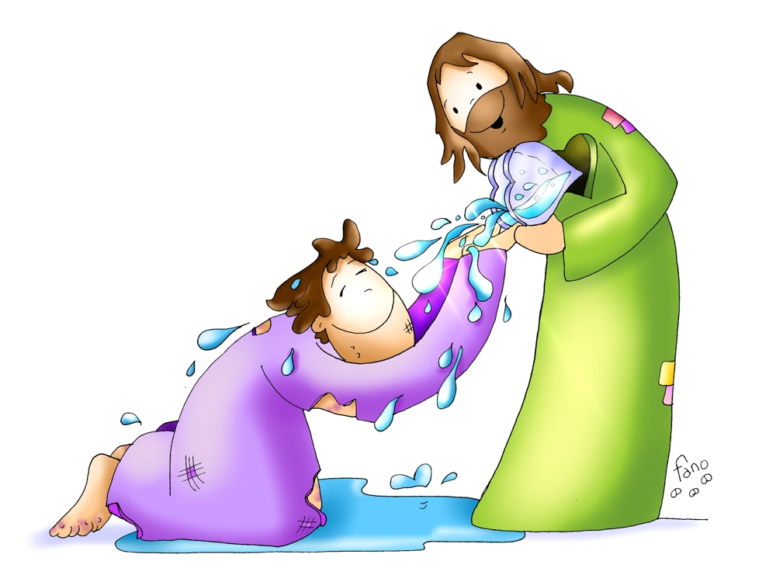
QUIERO, QUEDA LIMPIO
VI DOMINGO ORDINARIO

Slide 2
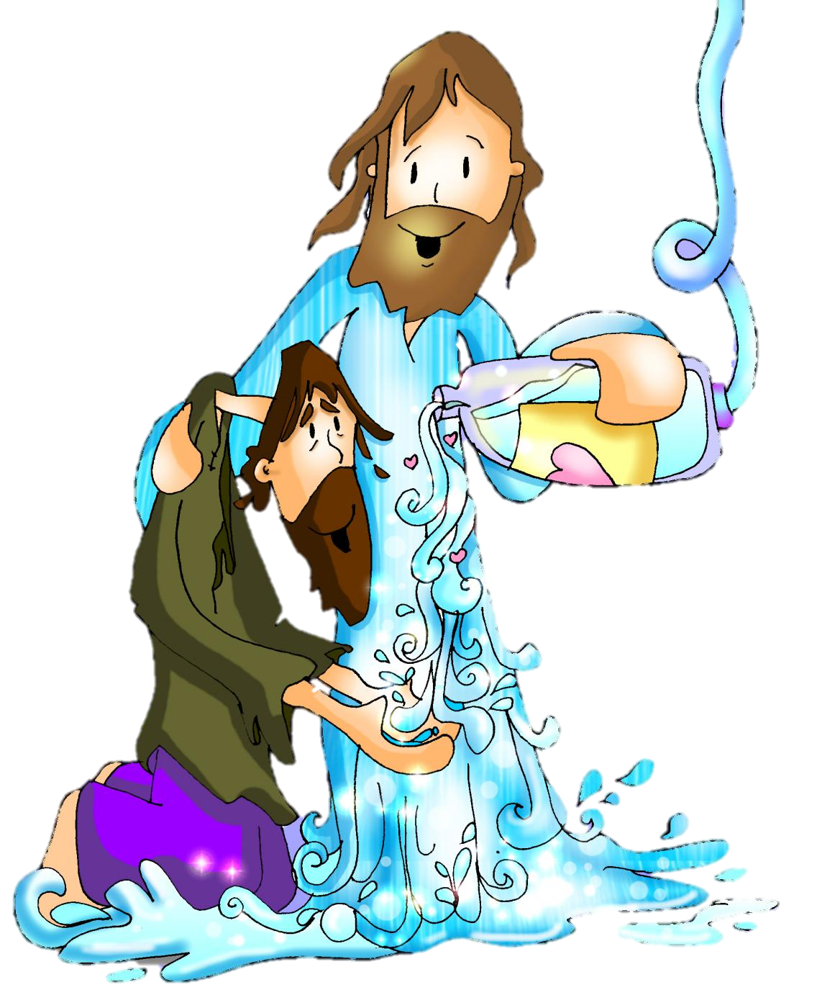
ENTRADA
Como el Padre me amó,
Yo os he amado.
Permaneced en mi amor;
permaneced en mi amor.
Si guardáis mis palabras
y como hermanos os amáis,
compartiréis con alegría
el don de la fraternidad.

Slide 3
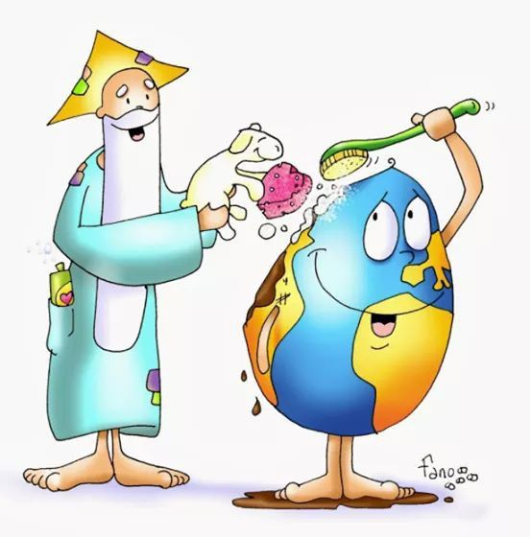
PEDIMOS PERDÓN

Slide 4
GLORIA
Gloria, gloria a Dios
Gloria, gloria a Dios
Gloria, gloria a Dios
Gloria, gloria a Dios
Por tu inmensa gloria, te alabamos,
Bendecimos tu amor, te adoramos,
Damos gracias al rey celestial,
A Dios bueno, a Dios padre
Gloria a Dios
Gloria, gloria a Dios
Gloria, gloria a Dios
Gloria, gloria a Dios
Gloria, gloria a Dios
Gloria, gloria a Dios

Slide 5
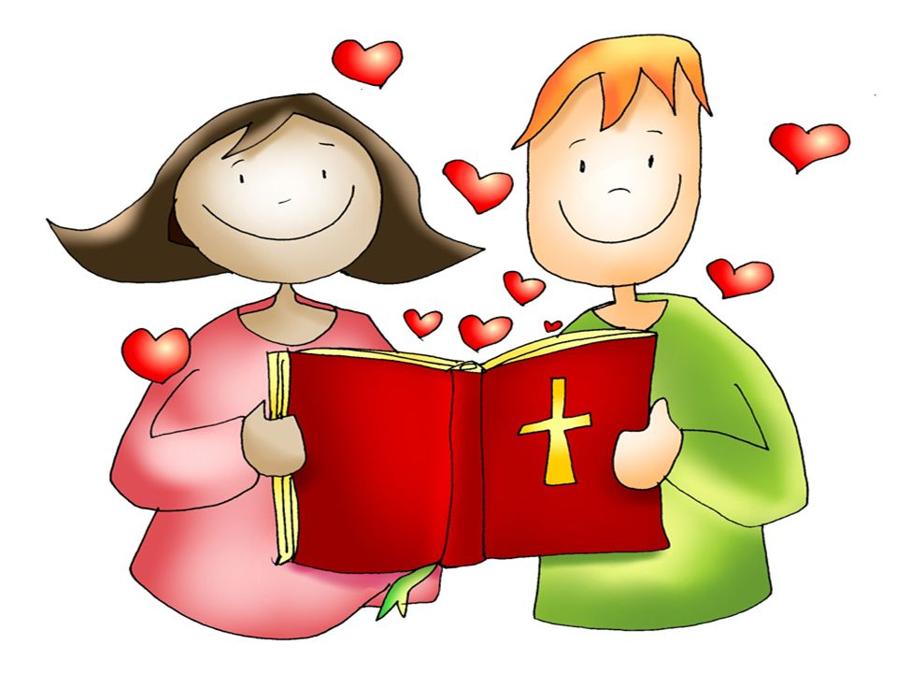
ABRE MI CORAZÓN
A TU SENSIBILIDAD

Slide 6
ENTRELECTURAS
Escucha, tú,
la Palabra de Dios,
no sólo con tus oídos,
también con tu corazón. Escucha, tú,
la Palabra de Dios
y estate siempre atento
a su Voz. (bis)

Slide 7
Marcos 1, 40-45

Slide 8
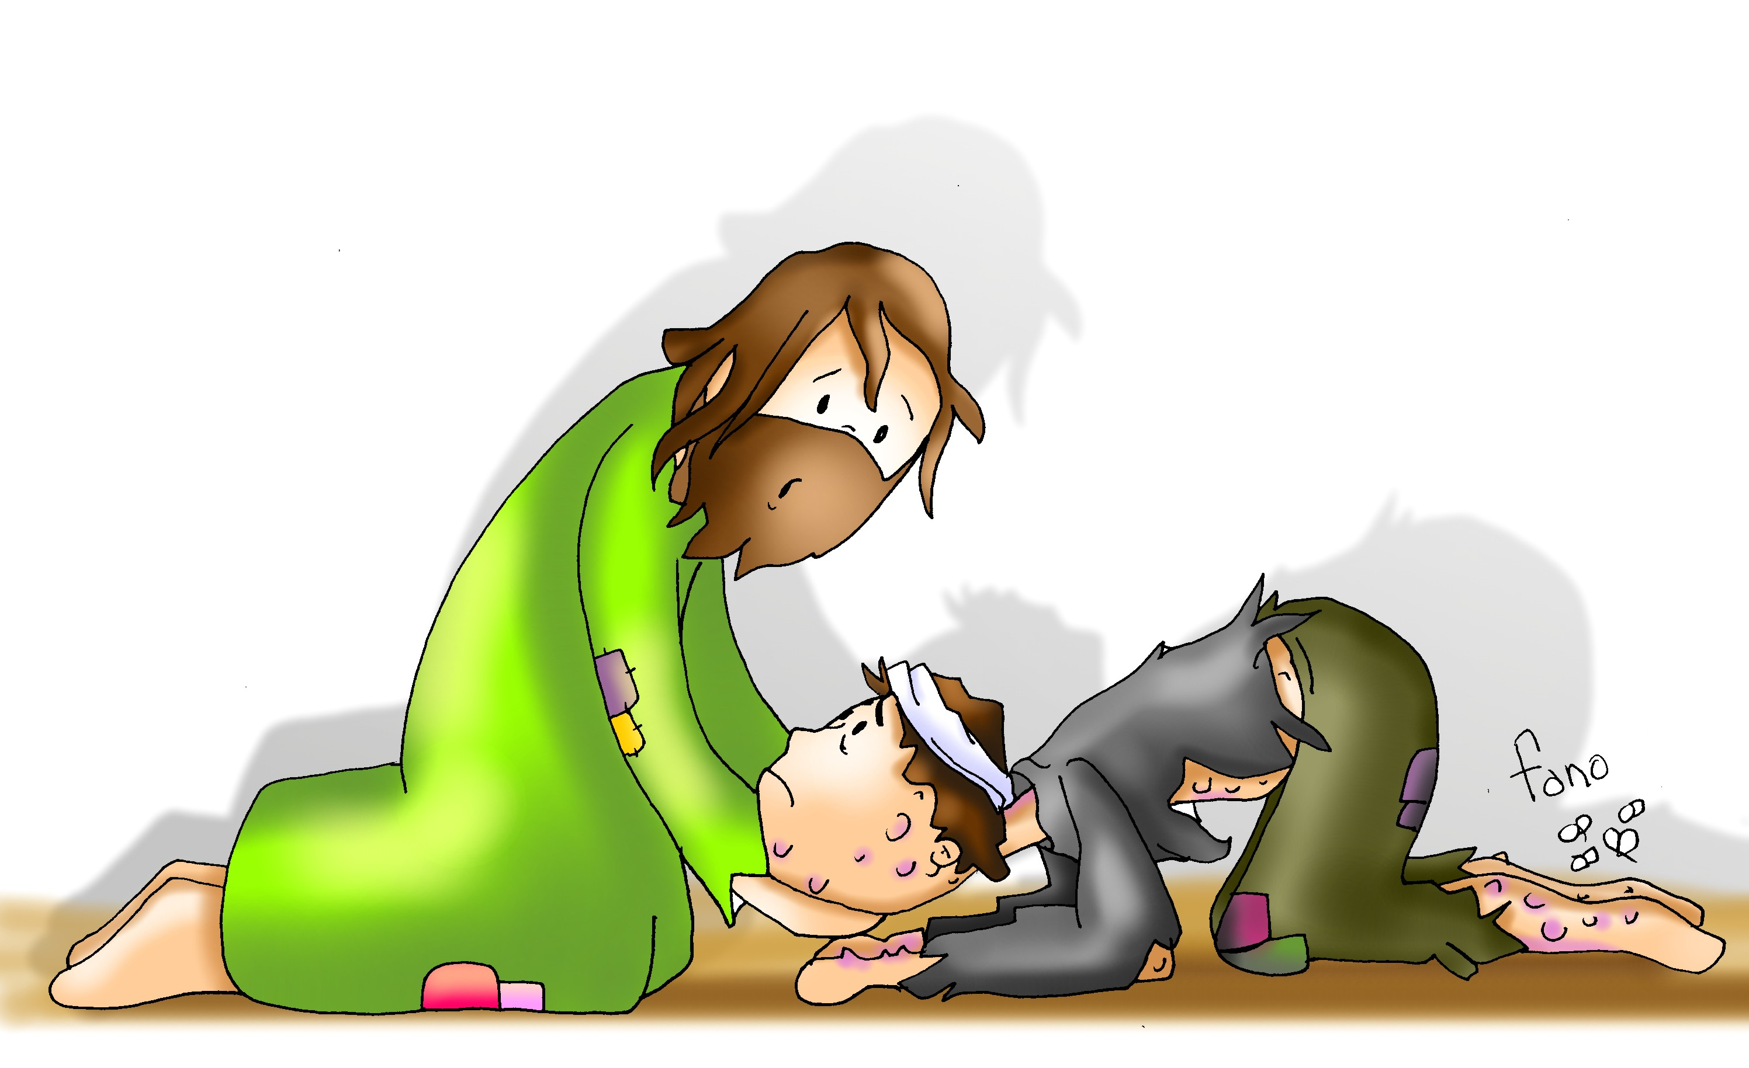

Slide 9
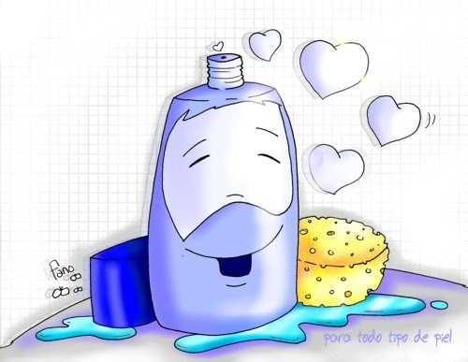

Slide 10
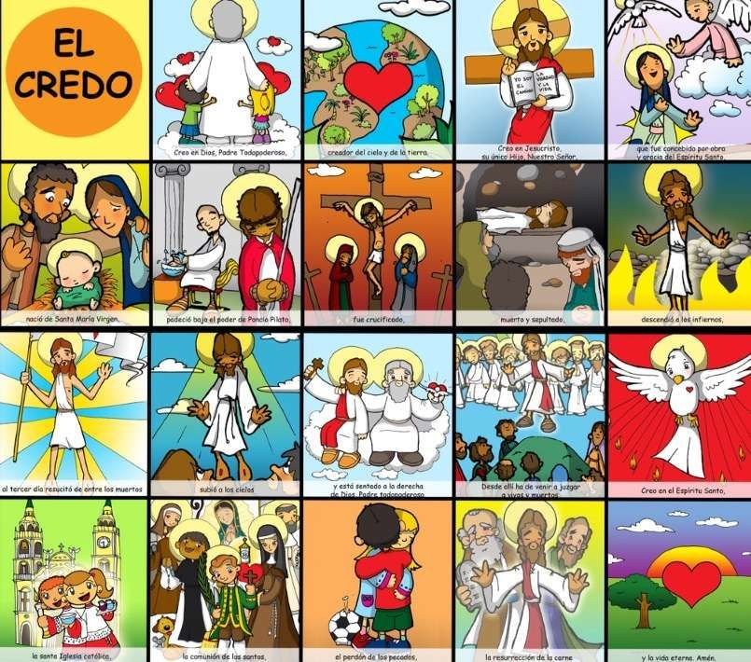

Slide 11
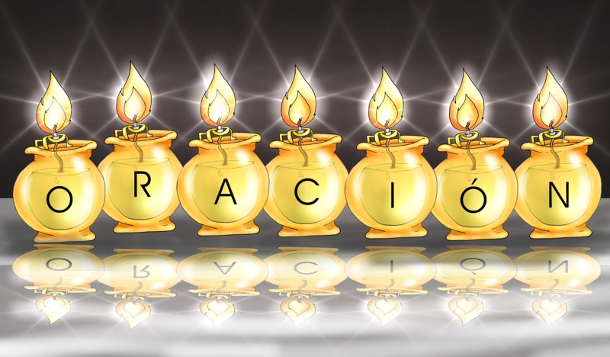
PADRE DIOS ESCUCHA NUESTRA

Slide 13
OFERTORIO
¿Qué te puedo dar que no me hayas dado Tú?
¿Qué te puedo decir que no me hayas dicho Tú?
¿Qué puedo hacer por Ti?
Si yo no puedo hacer nada,
si yo no puedo hacer nada si no es por Ti, (Señor)
Todo lo que sé
todo lo que soy
todo lo que tengo es Tuyo.

Slide 14
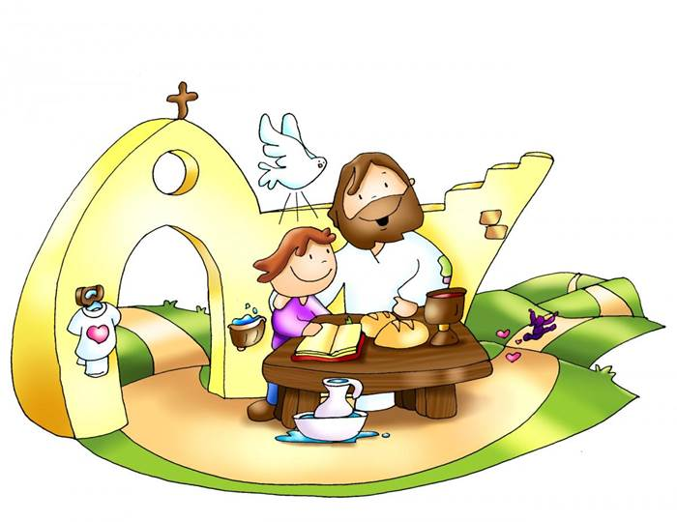

Slide 15
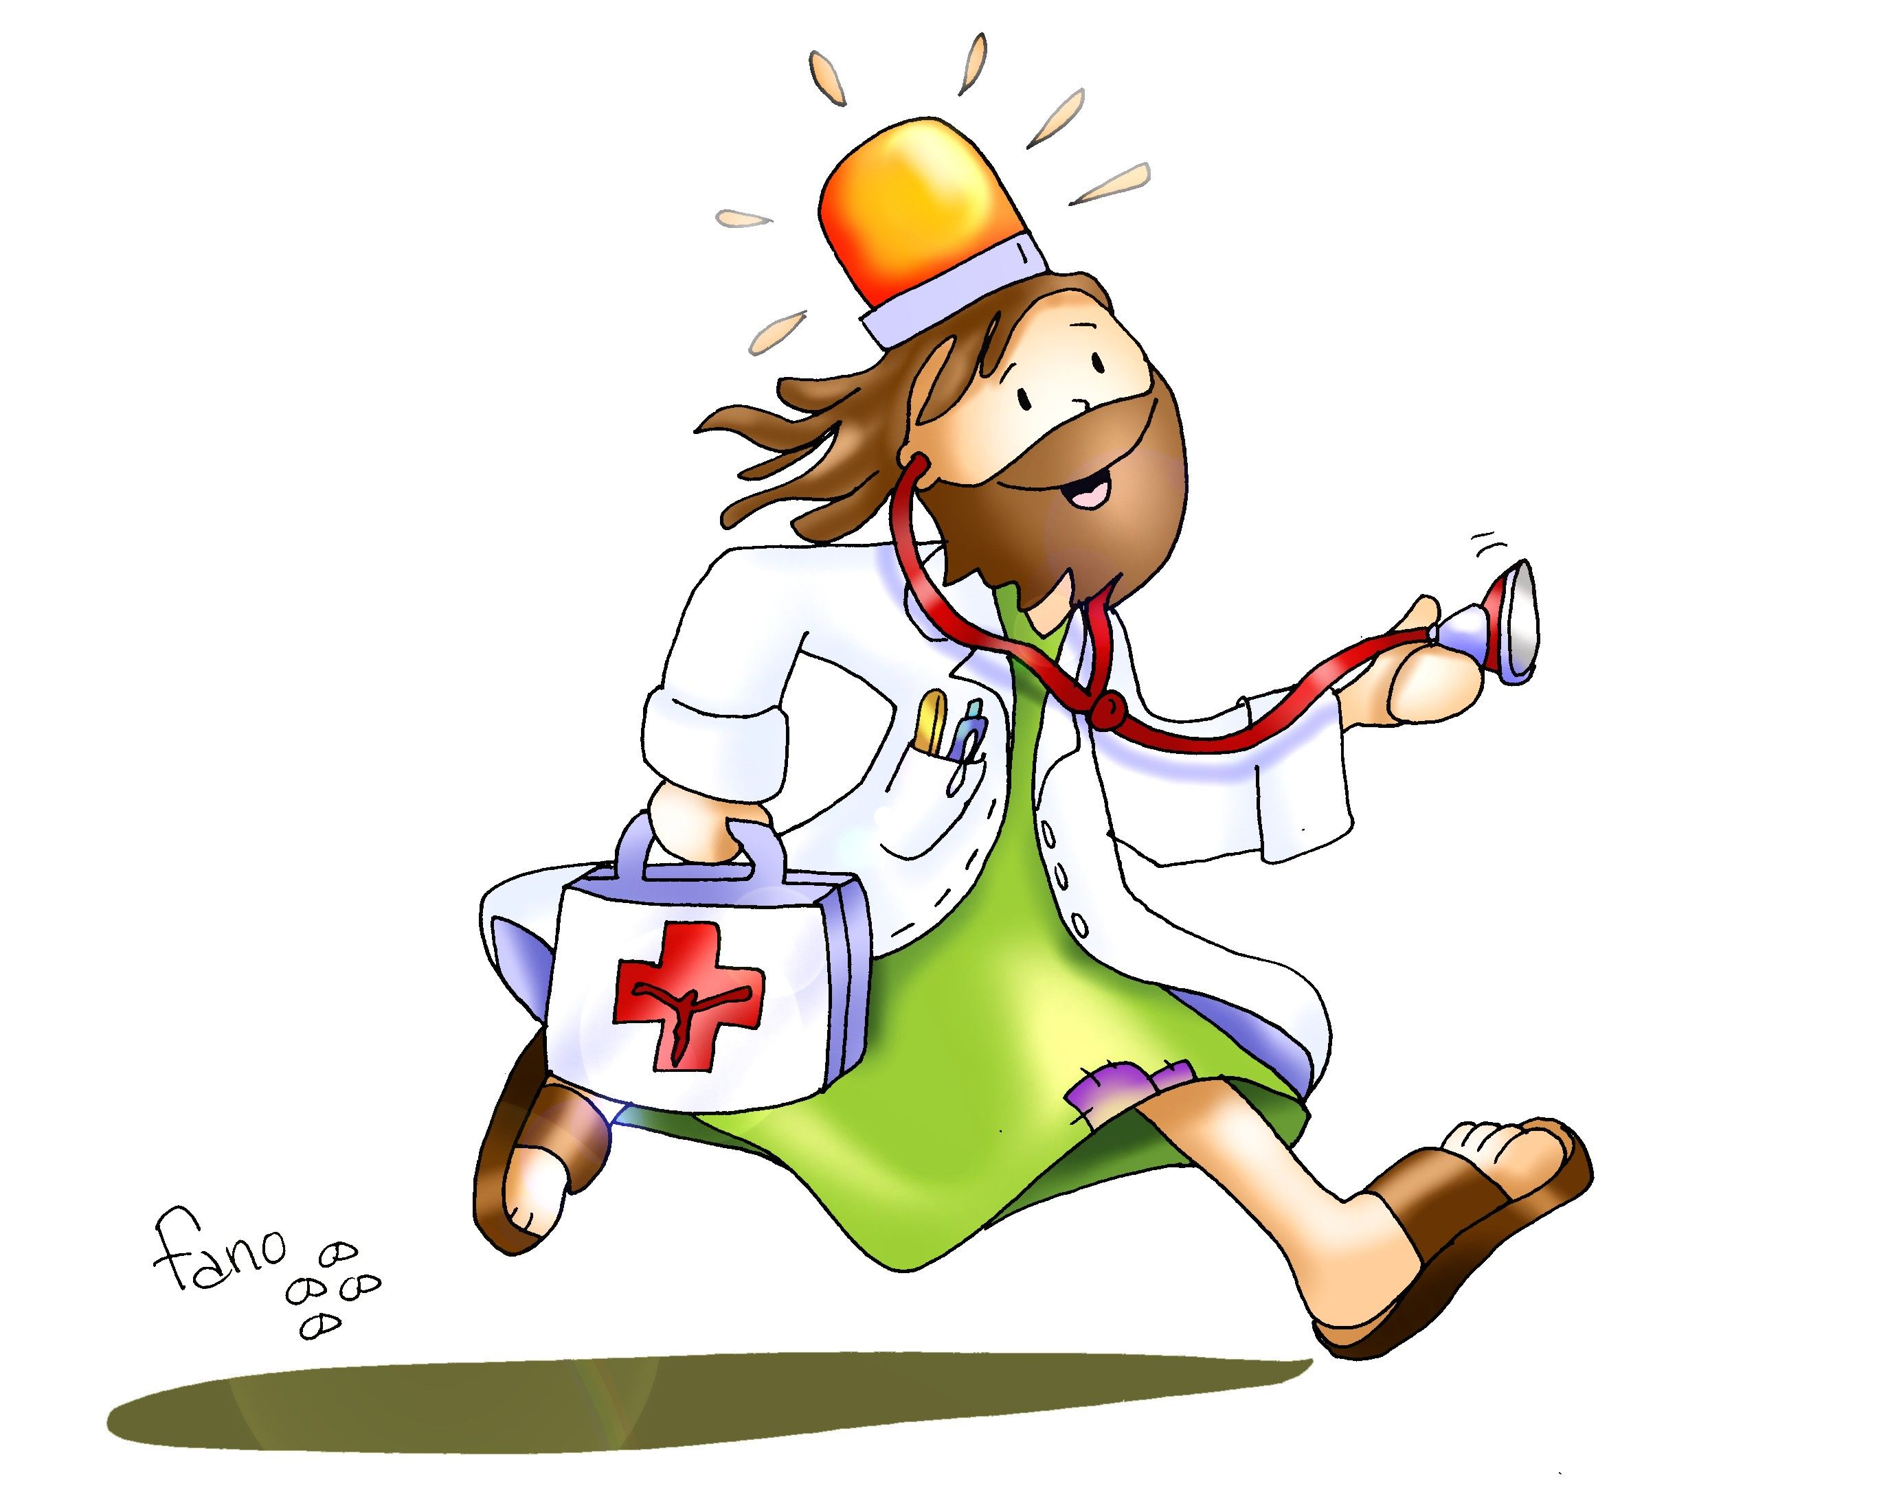
“Sed compasivos como
vuestro Padre
es compasivo”. (Jesús de Nazaret)

Slide 16
SANTO
HOSANNA - HEY,
HOSANNA - HA HOSANNA - HEY, HOSANNA - HEY,
HOSANNA – HA EL ES EL SANTO,
EL ES EL HIJO DE MARIA ES EL DIOS DE ISRAEL,
EL ES EL HIJO DE DAVID HOSANNA - HEY,
HOSANNA - HA HOSANNA - HEY, HOSANNA - HEY,
HOSANNA - HA

Slide 17
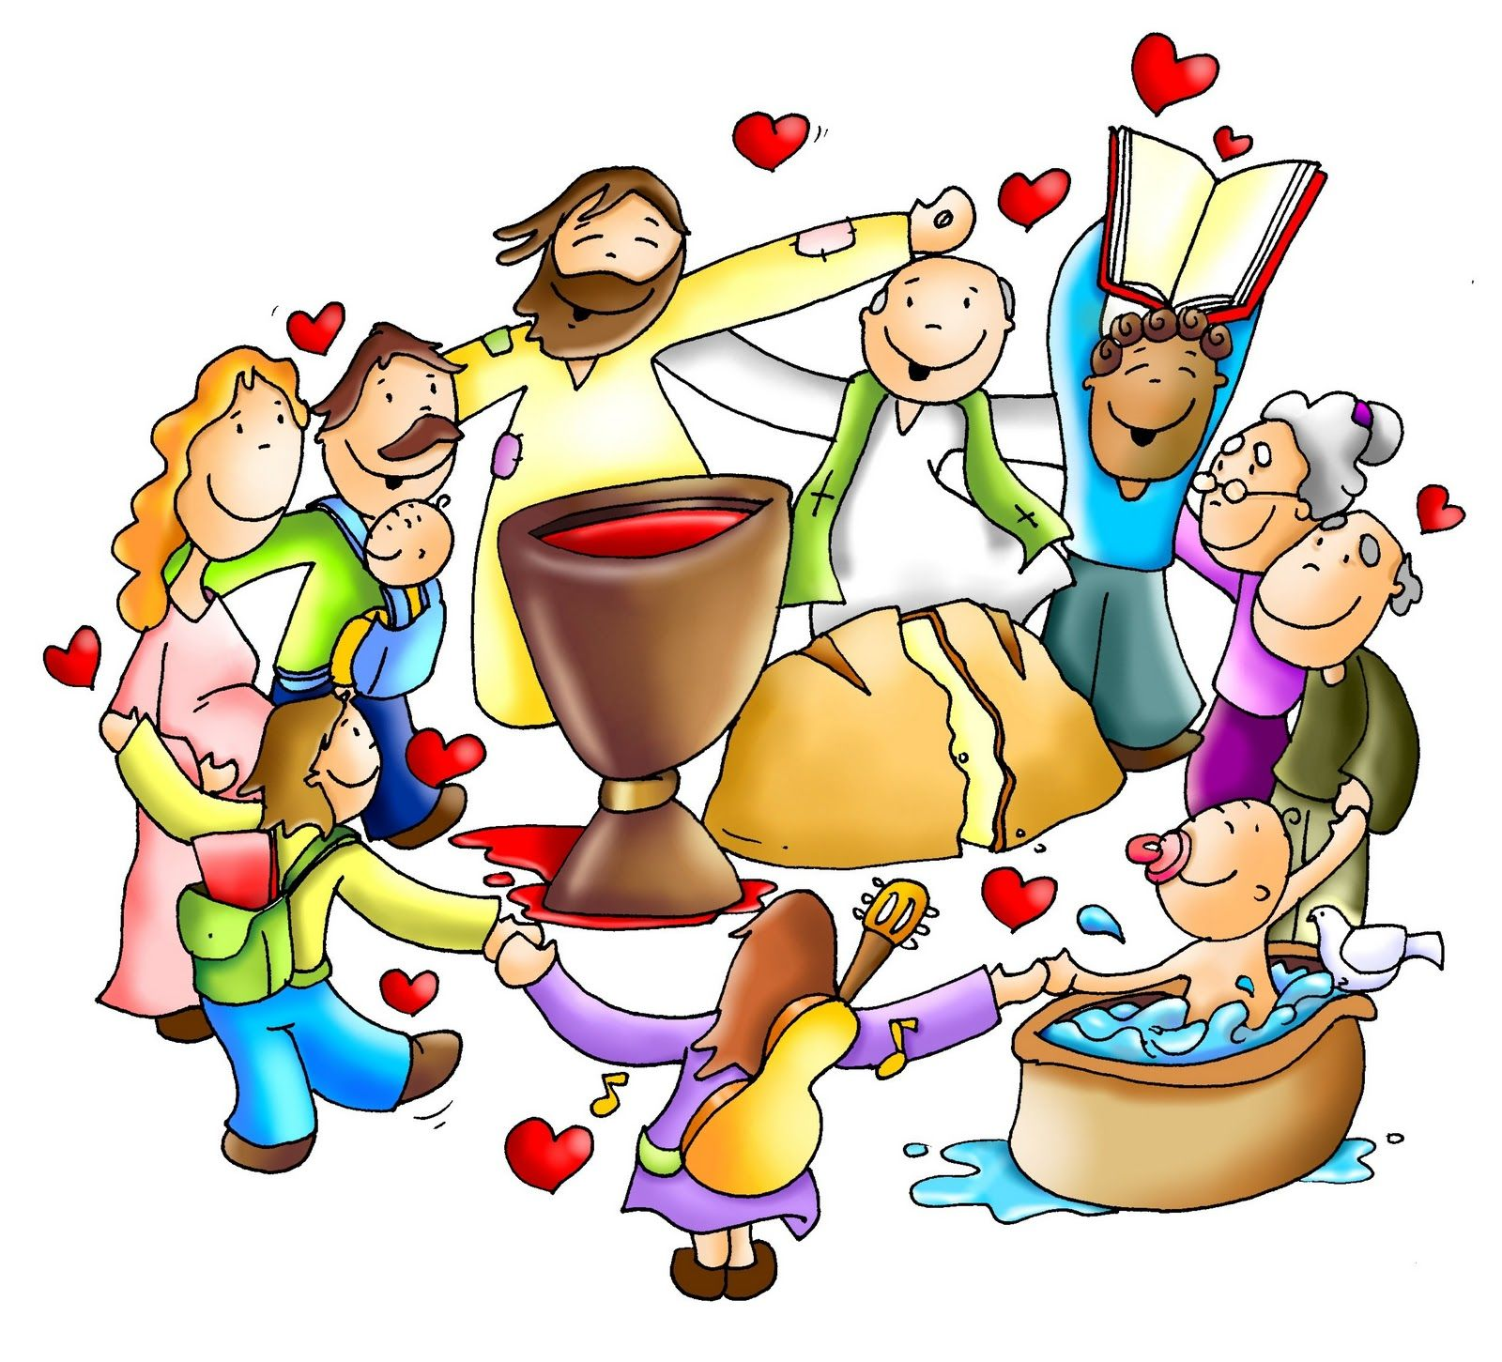

Slide 18
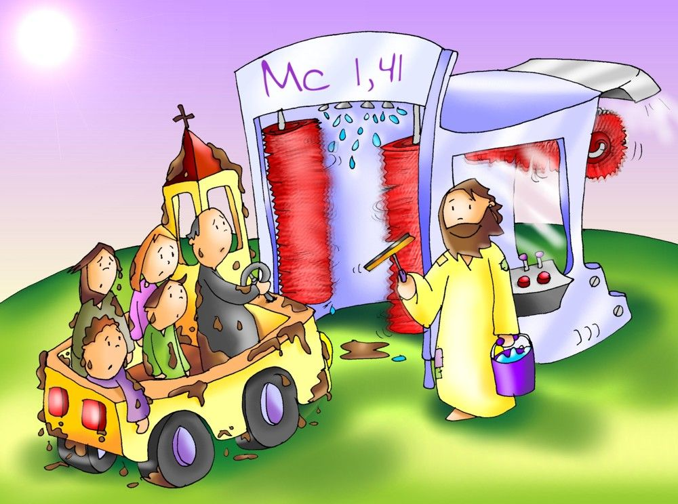

Slide 19
PADRE NUESTRO
EN EL MAR HE OIDO HOY
SEÑOR TU VOZ QUE ME LLAMO
Y ME PIDIÓ QUE ME ENTREGASE A MIS HERMANOS
ESA VOZ ME TRANSFORMÓ
MI VIDA ENTERA YA CAMBIÓ
Y SOLO PIENSO AHORA SEÑOR EN REPETIRTE
PADRE NUESTRO, EN TI CREEMOS
PADRE NUESTRO, TE OFRECEMOS
PADRE NUESTRO, NUESTRAS MANOS DE HERMANOS
CUANDO VAYA A OTRO LUGAR
TENDRÉ, SEÑOR, QUE ABANDONAR
A MI FAMILIA, A MIS AMIGOS, POR SEGUIRTE.
PERO SÉ QUE, ASÍ, ALGÚN DÍA
PODRÉ ENSEÑAR TU VERDAD
A MI HERMANO, Y JUNTO A ÉL YO REPETIRTE.
PADRE NUESTRO, EN TI CREEMOS
PADRE NUESTRO, TE OFRECEMOS
PADRE NUESTRO, NUESTRAS MANOS DE HERMANOS
Notes:
19

Slide 20
La paz os dejo…
mi paz os doy…

Slide 21
CANTO DE LA PAZ
LA PAZ TE DOY A TI MI HERMANO
LA PAZ QUE DIOS ME REGALO
Y EN UN ABRAZO A TI TE ENTREGO
LA PAZ QUE LLEVO EN MI CORAZON
RECIBELA RECÍBELA
ESTA ES LA PAZ
QUE EL MUNDO NO TE PUEDE DAR
LA PAZ TE DOY A TI MI HERMANO
LA PAZ QUE DIOS ME REGALO
Y EN UN ABRAZO A TI TE ENTREGO
LA PAZ QUE LLEVO EN MI CORAZON
RECIBELA RECÍBELA
ESTA ES LA PAZ
QUE EL MUNDO NO TE PUEDE DAR

Slide 22
El señor Dios nos amó como nadie amó jamás, Él nos guía como estrellas cuando no existe la luz, Él nos da todo su amor mientras la fracción del pan es el pan de la amistad el pan de Dios. Es mi cuerpo, tomad y comed, esta es mi sangre, tomad y bebed, pues yo soy la vida, yo soy el amor. ¡Oh Señor, condúcenos hasta tu amor!
PLEGARIA

Slide 23
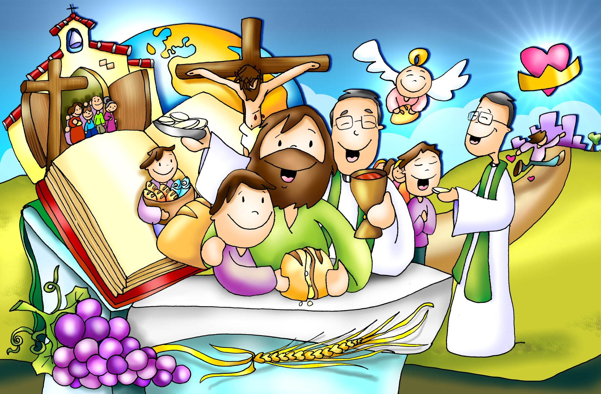
Prepárate
para recibir
a Jesús.
Camina
pensando
en lo que
vas a hacer.
Cuando le hayas recibido, charla con Él, dale las gracias.

Slide 24
CANTO DE COMUNIÓN
Señor, toma mi vida nueva antes de que la espera desgaste años en mí estoy dispuesta a lo que quieras no importa lo que sea tú llámame a servir Llévame donde los hombres necesiten tus palabras, necesiten mis ganas de vivir, donde falte la esperanza, donde falte la alegría, simplemente por no saber de ti. Te doy mi corazón sincero para gritar sin miedo Tu grandeza, Señor Tendré mis manos sin cansancio tu historia entre los labios y fuerza en la oración

Slide 25
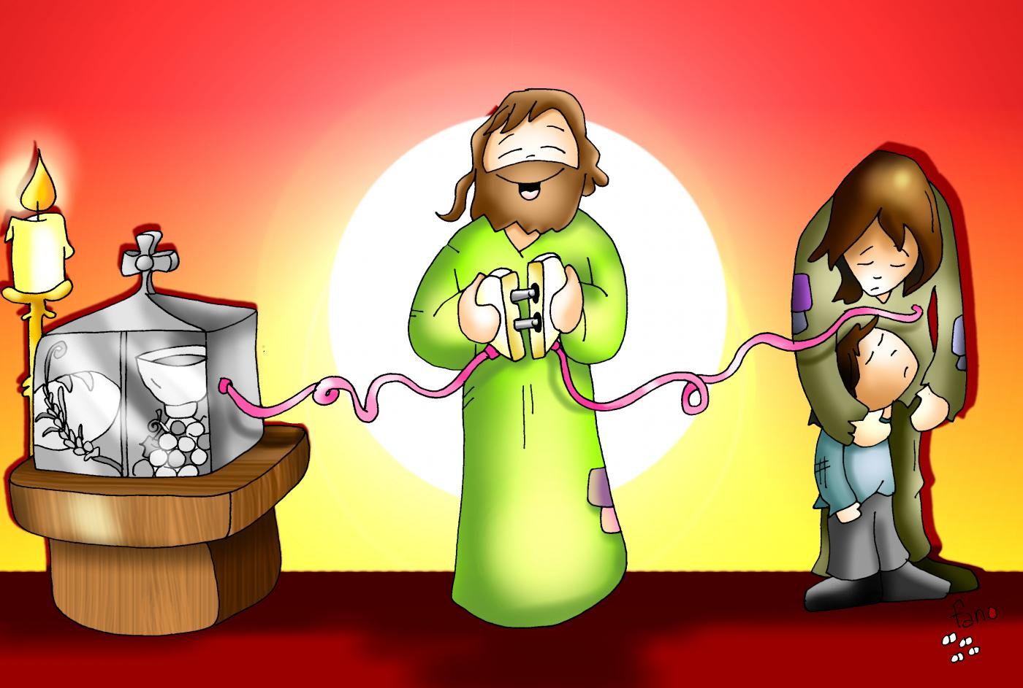

Slide 26
Gracias quiero darte
yo a Ti, Señor.
Hoy soy feliz
porque te conocí.
Gracias por amarme a mí también.
Yo quiero ser,
Señor amado,
como el barro
en manos del alfarero:
toma mi vida, hazla de nuevo,
Yo quiero ser, un vaso nuevo.
Te conocí y te amé, te pedí perdón y me escuchaste. Si te ofendí, perdóname, Señor, pues te amo y nunca te olvidaré....
CANTO FINAL

Slide 27
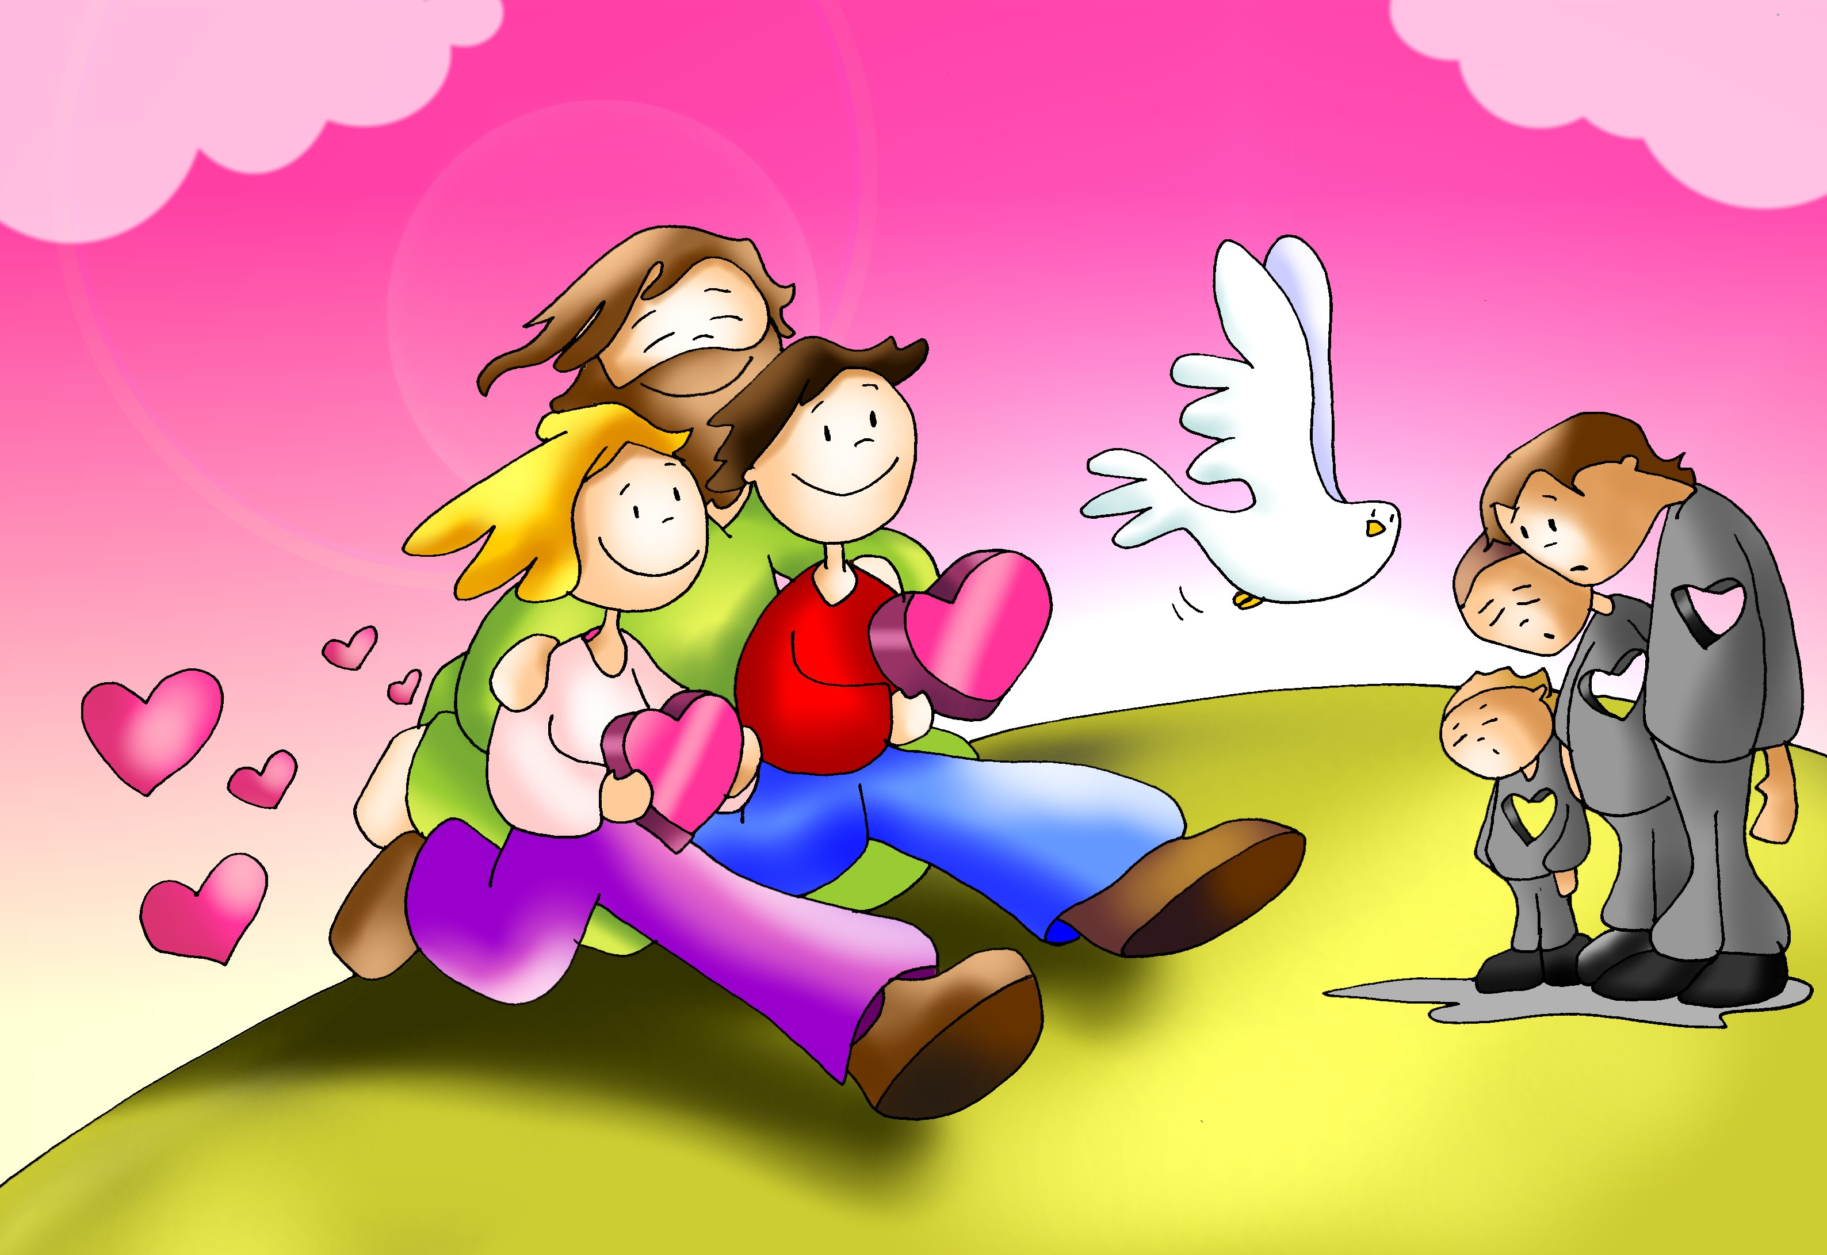
JUNTOS TRANSFORMAMOS EL MUNDO

